Slide 1
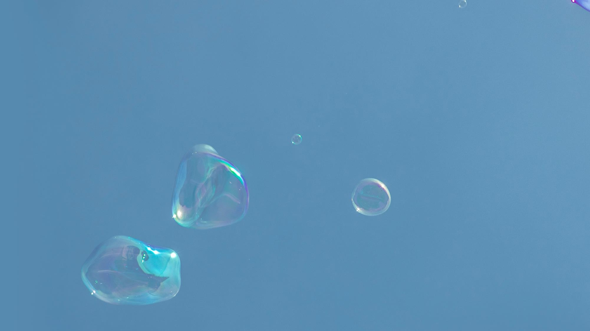
말랑말랑 알고리즘 01강
기초 자료구조
mujigae

Slide 2
목차
01
배열 Array
02
스택 Stack
03
큐 Queue
04
덱 Deque
05
연결리스트 Linked-List
06
우선순위 큐 Priority Queue

Slide 3
배열
0 | 1 | 2 | 3 | 4 | 5 | 6 | 7 | 8 | 9
5 | 1 | -3 | 10 | 17 | 0 | -5 | -8 | 2 | 4
메모리에 원소를 연속하게 나열한 자료구조

Slide 4

배열
배열의 성질
1. O($1$)에 원소에 접근 가능
2. 메모리의 연속한 구간을 이용해야 해서 할당에 제한
3. 배열의 끝에 새로운 원소를 삽입하거나 기존 원소를 제거하는 것은 O($1$)에 가능
4. 배열의 임의의 위치에 새로운 원소를 삽입하거나 기존 원소 제거하는 것은 O($N$)에 가능

Slide 5
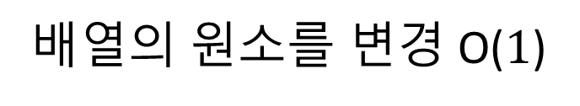
배열
배열의 원소를 변경 O($1$)
0 | 1 | 2 | 3 | 4 | 5 | 6 | 7 | 8 | 9
5 | 1 | -3 | 10 | 17 | 0 | -5 | -8 | 2 | 4
0 | 1 | 2 | 3 | 4 | 5 | 6 | 7 | 8 | 9
5 | 1 | -3 | 10 | 17 | 9 | -5 | -8 | 2 | 4

Slide 6
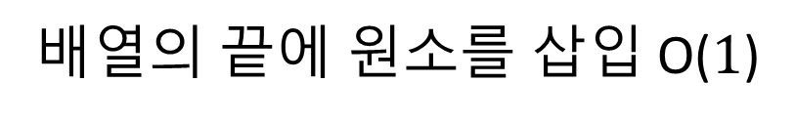
배열
배열의 끝에 원소를 삽입 O($1$)
0 | 1 | 2 | 3 | 4 | 5 | 6 | 7 | 8 | 9
5 | 1 | -3 | 10 | 17 | 0 | -5 | -8 | 2 | 4
0 | 1 | 2 | 3 | 4 | 5 | 6 | 7 | 8 | 9
5 | 1 | -3 | 10 | 17 | 0 | -5 | -8 | 2 | 4
10
7

Slide 7
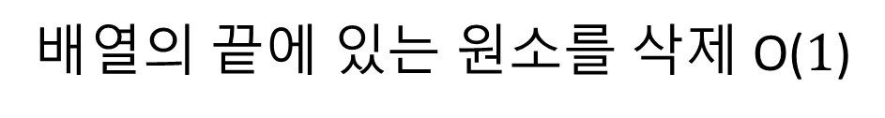
배열
배열의 끝에 있는 원소를 삭제 O($1$)
0 | 1 | 2 | 3 | 4 | 5 | 6 | 7 | 8 | 9
5 | 1 | -3 | 10 | 17 | 0 | -5 | -8 | 2 | 4
0 | 1 | 2 | 3 | 4 | 5 | 6 | 7 | 8
5 | 1 | -3 | 10 | 17 | 0 | -5 | -8 | 2

Slide 8
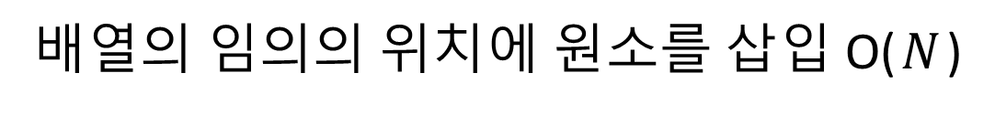
배열
배열의 임의의 위치에 원소를 삽입 O($N$)
0 | 1 | 2 | 3 | 4 | 5 | 6 | 7 | 8 | 9
5 | 1 | -3 | 10 | 17 | 0 | -5 | -8 | 2 | 4
0 | 1 | 2 | 3 | 4 | 5 | 6 | 7 | 8 | 9
5 | 1 | -3 | 10 | 17 | 0 | 3 | -5 | -8 | 2
10
4

Slide 9
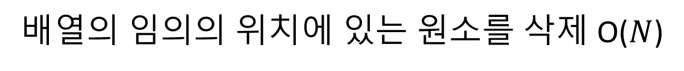
배열
배열의 임의의 위치에 있는 원소를 삭제 O($N$)
0 | 1 | 2 | 3 | 4 | 5 | 6 | 7 | 8 | 9
5 | 1 | -3 | 10 | 17 | 0 | -5 | -8 | 2 | 4
0 | 1 | 2 | 3 | 4 | 5 | 6 | 7 | 8
5 | 1 | -3 | 10 | 0 | -5 | -8 | 2 | 4

Slide 10
스택
3
3
2
2
2
8
8
8
가장 마지막으로 들어간 원소를 가장 처음으로 꺼낼 수 있는 자료구조

Slide 11

스택
스택의 성질
1. O($1$)에 가장 위에 있는 원소에 접근 가능
2. O($1$)에 새로운 원소를 가장 위에 삽입 가능
3. O($1$)에 가장 위에 있는 원소 삭제 가능
4. 가장 위에 있는 원소를 제외한 다른 원소에 접근하는 것이 불가능

Slide 12
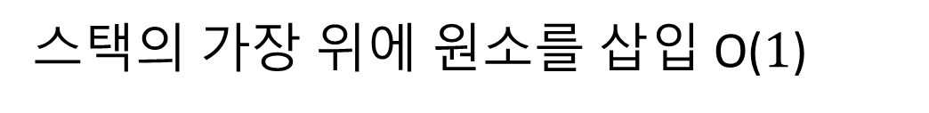
스택
스택의 가장 위에 원소를 삽입 O($1$)
3
3
2
2
8
8

Slide 13
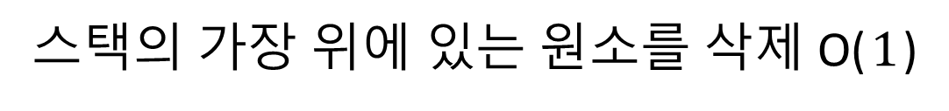
스택
스택의 가장 위에 있는 원소를 삭제 O($1$)
3
2
2
8
8

Slide 14
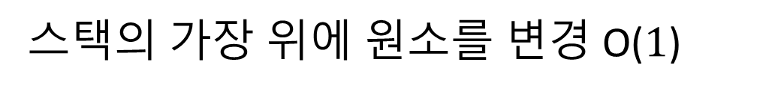
스택
스택의 가장 위에 원소를 변경 O($1$)
11
3
11
2
2
2
8
8
8

Slide 15
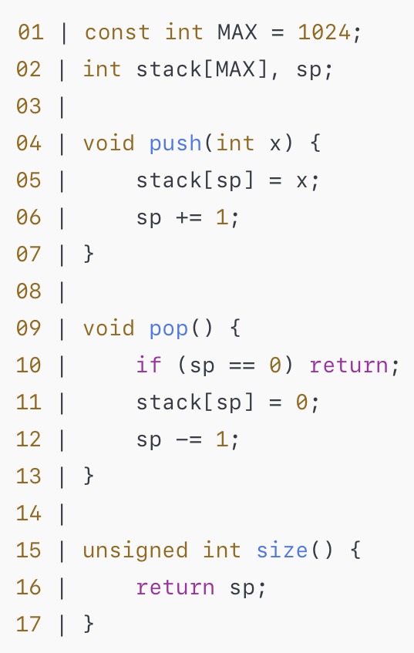
스택
스택의 구현
2
3
stack pointer
1
2
0
8
array

Slide 16
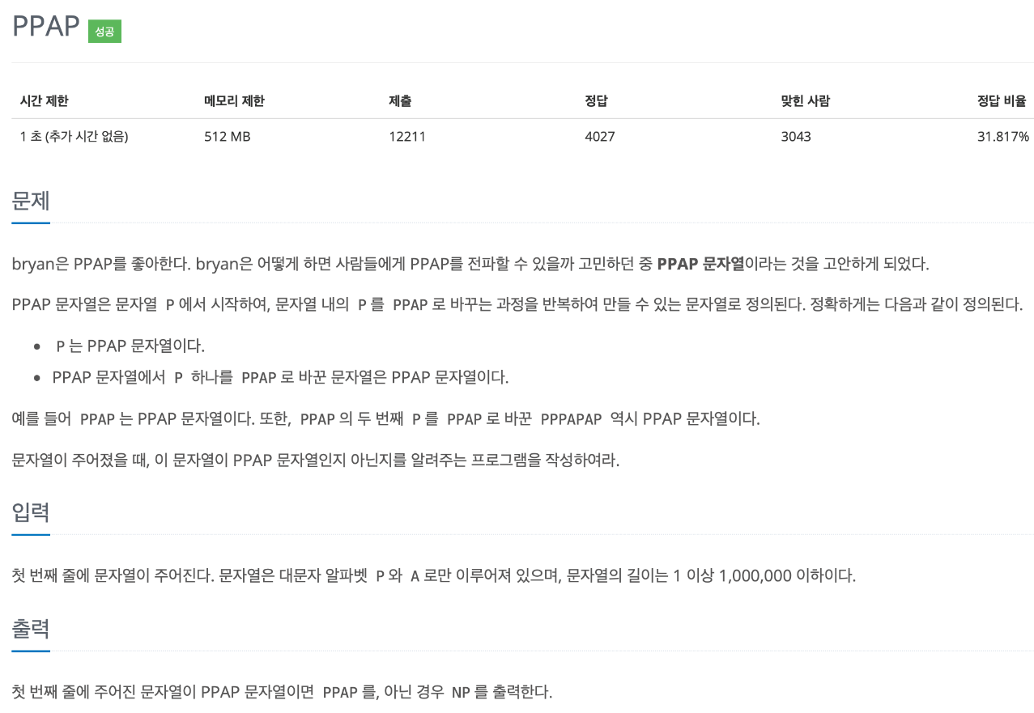
스택을 사용하는 예제

Slide 17
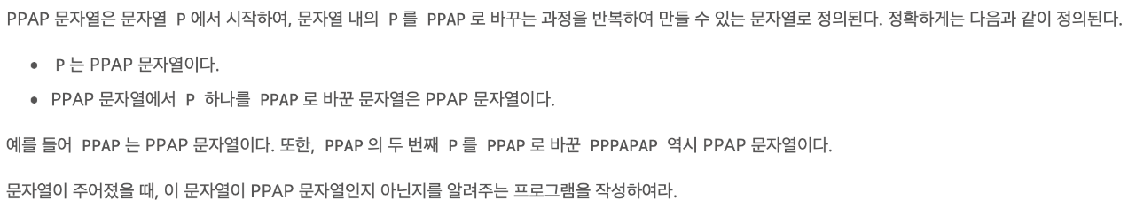
스택을 사용하는 예제
관찰 1. 직접 P에서 시작하여 PPAP 문자열을 만들어 보자.
P, PPAP, PPAPPAP, PPPAPAP, ・ ・ ・
관찰 2. 역으로 문자열에 등장하는 모든 PPAP를 P로 바꿔보자.
PPPAPAPPAP → PPAPPAP → PPAPPAP → PPAP → PPAP → P
관찰 3. 마지막으로 P 하나만 남는다면 PPAP 문자열임을 알 수 있다.
스택을 이용하면 이러한 작업을 O($N^{2}$)이 아닌 O(N)에 해결할 수 있다!

Slide 18
스택을 사용하는 예제
PPPAPAPPAP
PPAPPAP
PPAPPAP
PPAP
PPAP
P
P
A
P
P
P
A
A
P
P
P
P
P
P
P
P
P
P

Slide 19
큐
-1
9
0
-7
5
가장 처음으로 들어간 원소를 가장 처음으로 꺼낼 수 있는 자료구조

Slide 20

큐
큐의 성질
1. O($1$)에 가장 앞에 있는 원소에 접근 가능
2. O($1$)에 새로운 원소를 가장 뒤에 삽입 가능
3. O($1$)에 가장 앞에 있는 원소 삭제 가능
4. 가장 앞에 있는 원소를 제외한 다른 원소에 접근하는 것이 불가능

Slide 21
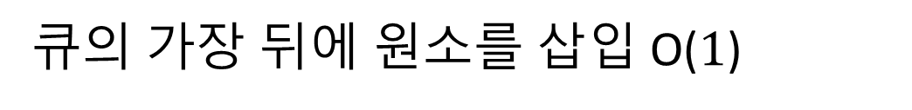
큐
큐의 가장 뒤에 원소를 삽입 O($1$)
9
0
-7
5
9
0
-7
5

Slide 22
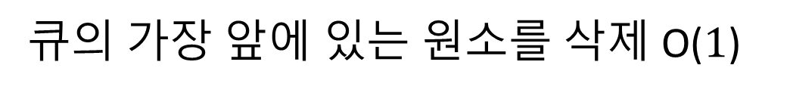
큐
큐의 가장 앞에 있는 원소를 삭제 O($1$)
9
0
-7
0
-7

Slide 23
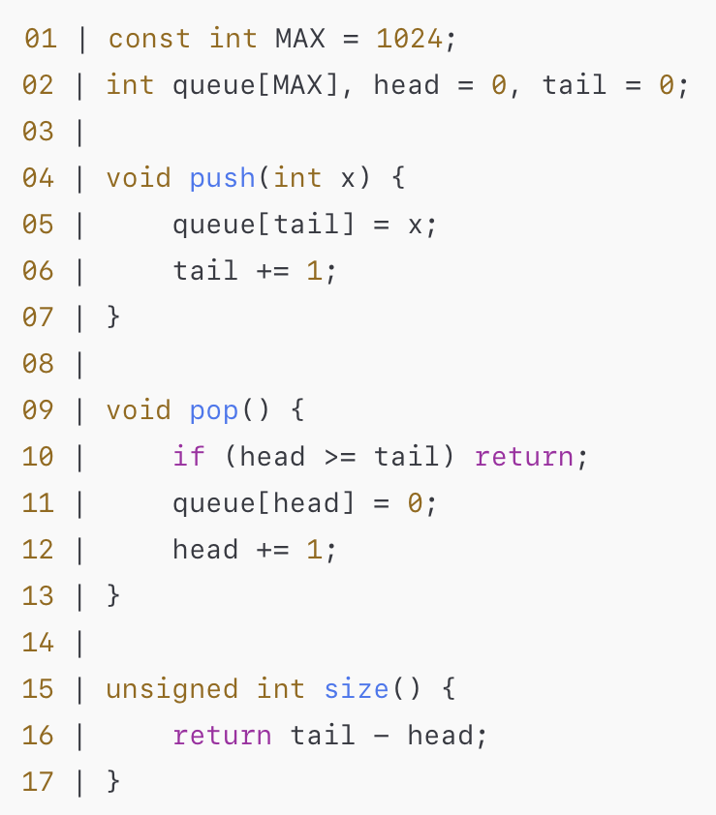
큐
큐의 구현
0
1
2
3
4
5
6
head
tail

Slide 24
큐
원형 큐 Circular Queue
1
2
0
3
7
4
6
5

Slide 25
덱

Slide 26
덱
덱의 성질
1. O($1$)에 가장 앞과 뒤에 있는 원소에 접근 가능
2. O($1$)에 새로운 원소를 가장 앞과 뒤에 삽입 가능
3. O($1$)에 가장 앞과 뒤에 있는 원소 삭제 가능
4. 가장 앞과 뒤에 있는 원소를 제외한 다른 원소에 접근하는 것이 불가능

Slide 27
연결리스트

Slide 28
연결리스트
연결리스트의 성질
1. O($k$)에 k번째 원소에 접근 가능
2. O($1$)에 새로운 원소를 임의의 위치에 삽입 가능
3. O($1$)에 임의의 위치에 존재하는 원소 삭제 가능

Slide 29
우선순위 큐

Slide 30
우선순위 큐
우선순위큐의 성질
1. O($1$)에 가장 위에 있는 원소에 접근 가능
2. O($\log{N}$)에 새로운 원소 삽입 가능
3. O($\log{N}$)에 가장 위에 있는 원소 삭제 가능
4. 가장 위에 있는 원소를 제외한 다른 원소에 접근하는 것이 불가능
5. 우선순위큐에 들어가는 원소는 반드시 대소 관계가 정의되어야 한다.

Slide 31
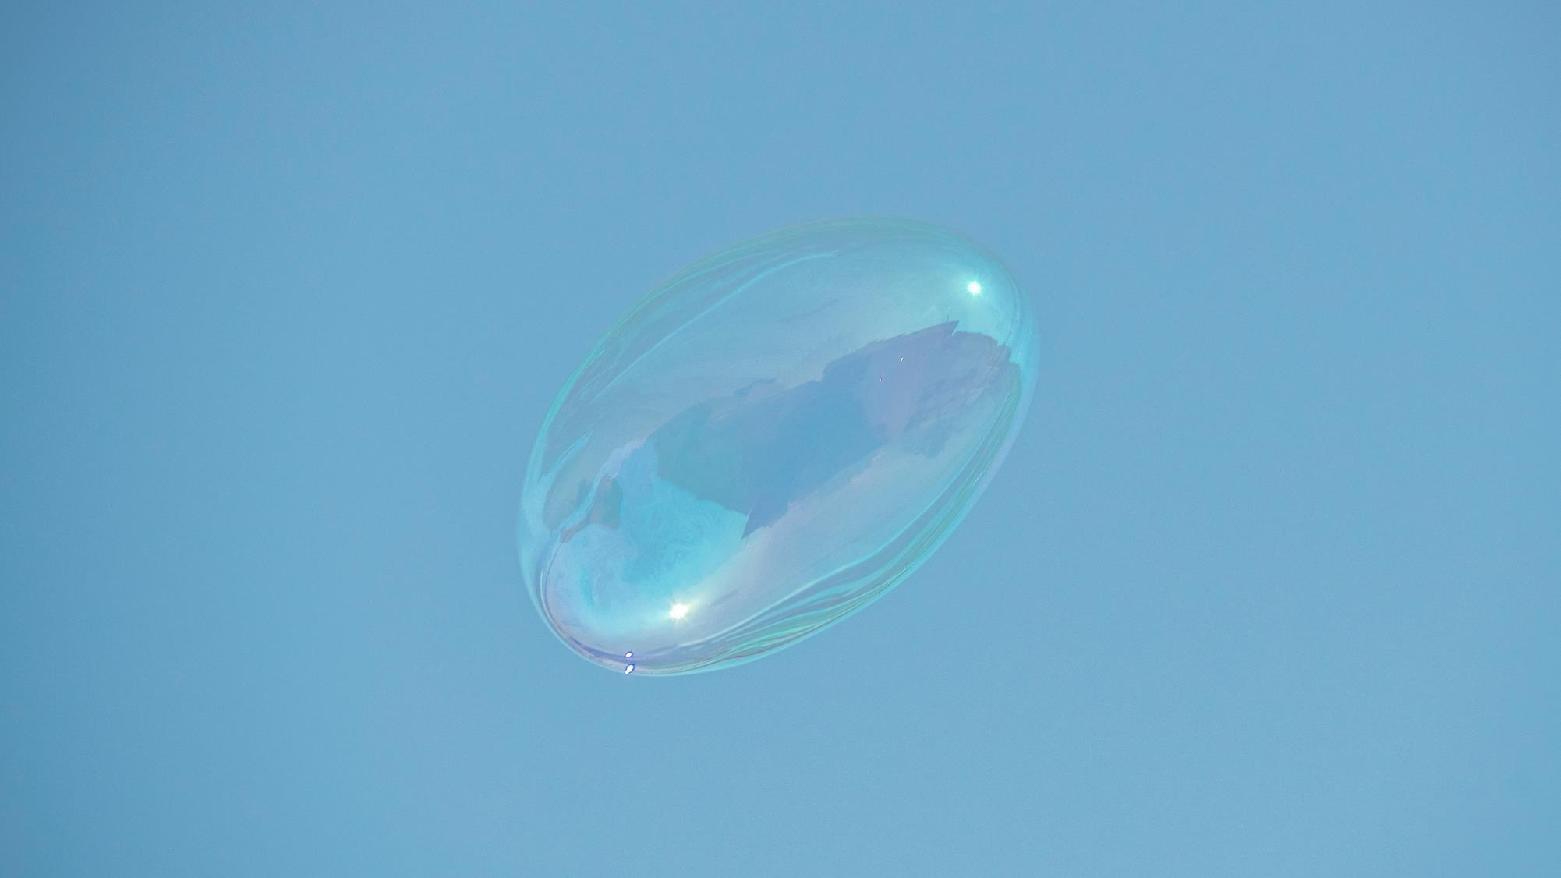
QnA

